Slide 1
Автоматизация
звука ш
в чистоговорках
и потешках.

Slide 2

Ша-ша-ша-
Поёт душа.

Slide 3
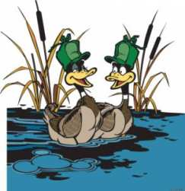
Ша-ша-ша-
Уточки
у камыша.

Slide 4
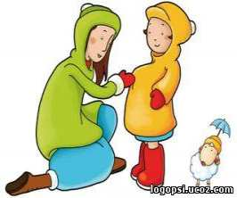
Ша-ша-ша-
Одеваем
малыша.

Slide 5
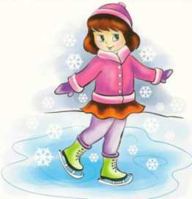
Ша-ша-ша-
Наша Маша
хороша.

Slide 6

Ши-ши-ши-
Маме помаши.

Slide 7
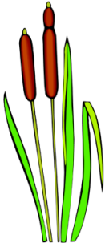
Ши-ши-ши-
На болоте
камыши.

Slide 8
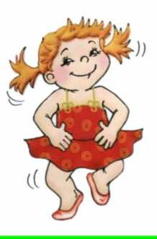
Ши-ши-ши-
Барыню
спляши.

Slide 9
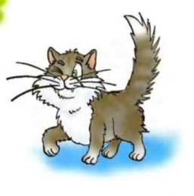
Как у нашего
кота
Шуба очень
хороша.

Slide 10
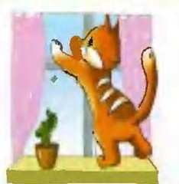
На окошке крошку мошку
ловко лапкой
ловит кошка

